Slide 1
Перспективы развития социальной философии
Федеральное государственное образовательное бюджетное учреждение высшего образования
«ФИНАНСОВЫЙ УНИВЕРСИТЕТ ПРИ ПРАВИТЕЛЬСТВЕ РОССИЙСКОЙ ФЕДЕРАЦИИ» (ФИНАНСОВЫЙ УНИВЕРСИТЕТ)
Выполнил: Малкеров Г.А.
Студент группы ЗБ-ПИ19-2

Slide 2
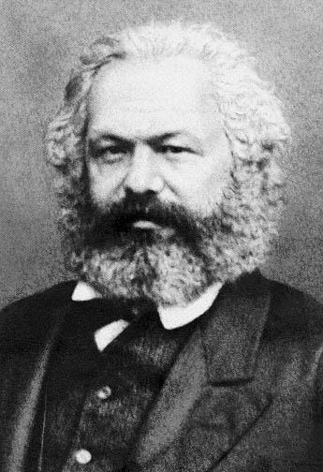
Введение
Один из отцов-основателей социальной философии Карл Маркс утверждал, что задачей философии должно стать изменение мира.

Slide 3

Социальная философия как учебная дисциплина
В 1984 г. в США было основано Североамериканское общество по социальной философии.
Журнал Североамериканского общества по социальной философии

Slide 4
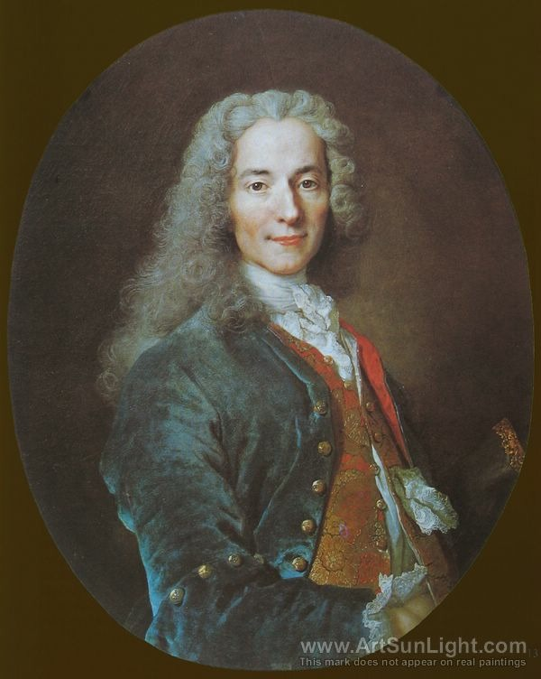
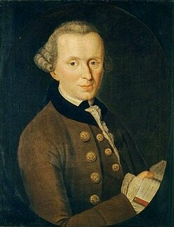
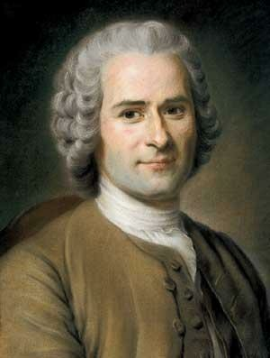
«Если бы бога не существовало, его следовало бы выдумать» (Вольтер)
Вольтер
И. Кант
Ж. Ж. Руссо

Slide 5
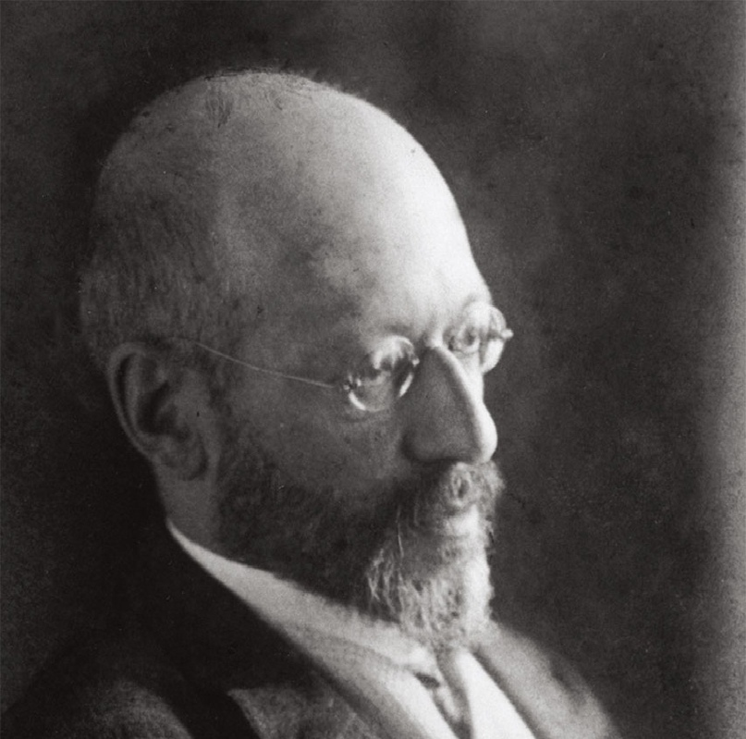
Социальная философия: между метафизикой и социологией
Согласно Зиммелю, система социального знания включала в себя две дисциплины: общую социологическую теорию познания, и социальную «метафизику».

Slide 6
Философия искусства
Философия религии
Социальая этика
Философия права
Социальная экология
СОЦИАЛЬНАЯ ФИЛОСОФИЯ

Slide 7
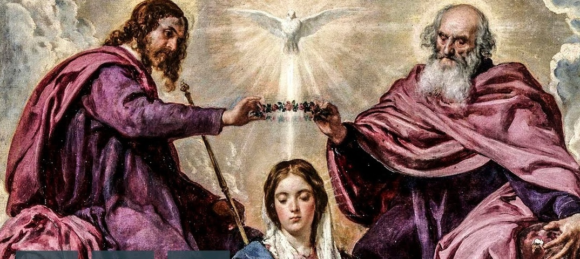
Искусство, мифология или религия должны исследоваться с той позиции, что они выступают творцами новой социальной реальности не меньше, чем наука.

Slide 8
Спасибо за внимание !!

